Slide 1
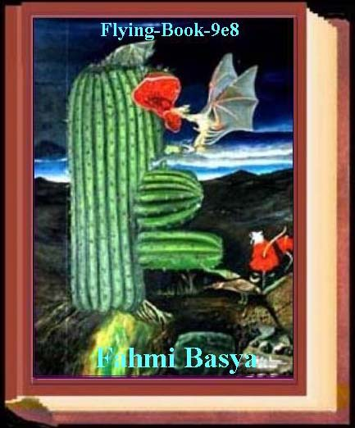
Flying-Book-9e8
KAKTUS
Dan laba-laba
Fahmi Basya

Slide 2
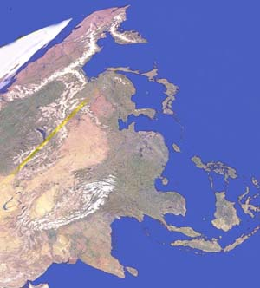
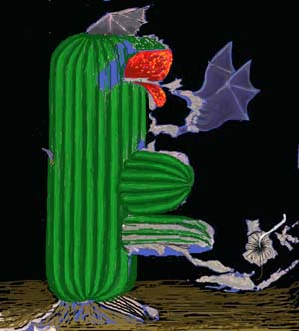
Di sini kita melihat kaktus dan kalong shubuh

Slide 3
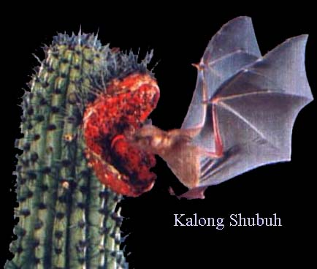
Kita bisa makan duren misalnya adalah karena jasa Kalong Shubuh, karena bunga Duren (durian) berkembang di waktu shubuh dan kemudian gugur menjelang pagi. Tanpa Kalong Shubuh, perkawinan bunga Durian sulit terjadi.
Demikian juga kaktus di Savana, berkembang di waktu Shubuh. Selain Serangga yang bangun di waktu shubuh, hanya Kalong Shubuh yang bertugas menjaga perbatasan Gurun ini. Jika tidak, gurun di bumi akan cepat meluas.

Slide 4
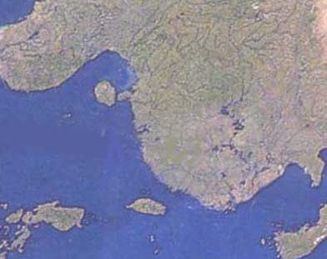
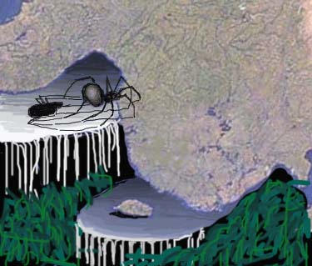

Di sini kita melihat Laba-laba
Perumpamaan orang yang mengambil selain dari Allaahh sebagai ketua adalah seperti laba-laba yang mengambil rumah, dan sesungguhnya selemah-lemah rumah ialah rumah laba-laba kalau adalah mereka mengetahui.
(Al-Quran, surat Al-Ankabut, ke 29 ayat 41)

Slide 5
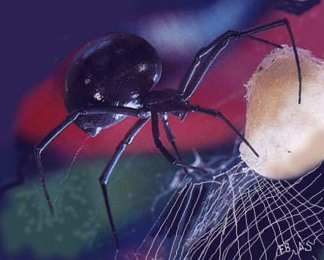
Bandingkan bentuknya dengan yang asli
Ini laba-laba betina terkejam di dunia. Soalnya setelah si jantan mengawini dia, diapun kemudian membunuh si jantan itu.

Slide 6
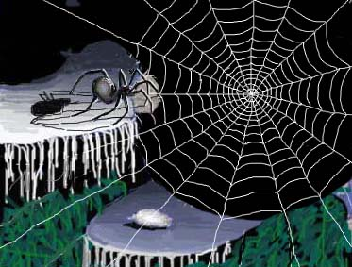

Slide 7
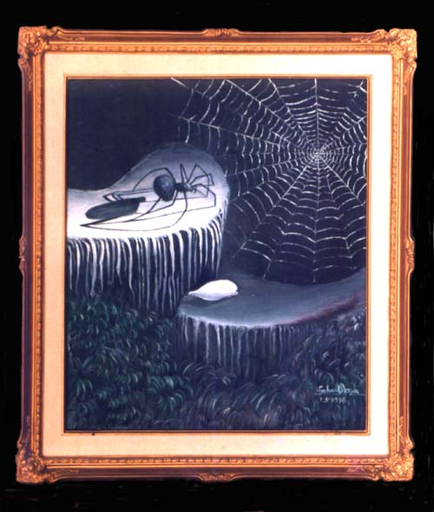
Nama:
Laba-Laba
(Al-Ankabut)
Ukuran :
70 cm x 60cm
Kawasan :
Hainan, Cina,Taiwan
Pelukis:
Fahmi Basya

Slide 8

Berlanjut ke Flying-Book-9e9
(Dia) Yang menciptakan tujuh langit bertingkat-tingkat
engkau tidak dapat lihat pada ciptaan Ar-Rahman itu hal yang tidak beres.
Maka ulangkanlah pemandangan. Adakah engkau lihat yang cacat ?.
Kemudian ulangkanlah penglihatan dua kali,
niscaya kembali pemandangan itu kepada mu dengan menengadah dan hampa
(Al-Quran, surat Mulku, ke 67 ayat 3-4)
He Who created the seven heavens one above another: no want of proportion wilt thou see in the Creation of The Most Gracious. So turn thy vision again: seest thou any flaw ?. Again turn thy vision a second time: (thy) vision will come back to thee dull and discomfited, in a state worn out.
Dan tidak kami mengutusmu melainkan rahmat untuk Alam Semesta
(Al-Quran, surat Al-Anbiya’, ke 21 ayat 107)
Direvisi ulang Ahad 21 september 2003, 24 Rajjab 1424

